Slide 1

Tahona Recetas de Origen
Fundación Universitaria Compensar
Facultad de Ingeniería de software
Materia: Fundamentos de Construcción de Software
Por:
Jose Perez
Nicolas Correa
Alejandro Bonilla
Angie Fajardo
Daniel Ortiz
Profesora:
Eliana Marcela Páez Perdomo

Slide 2
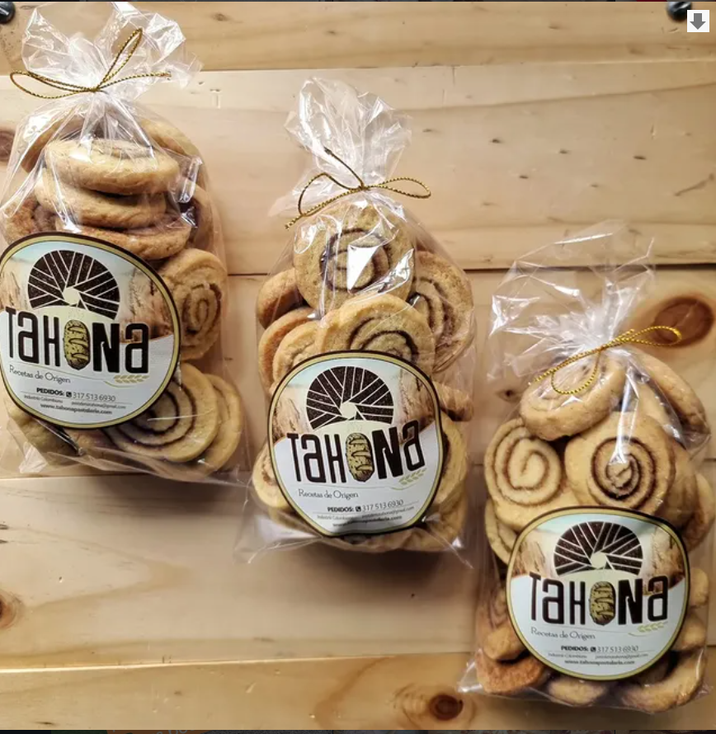
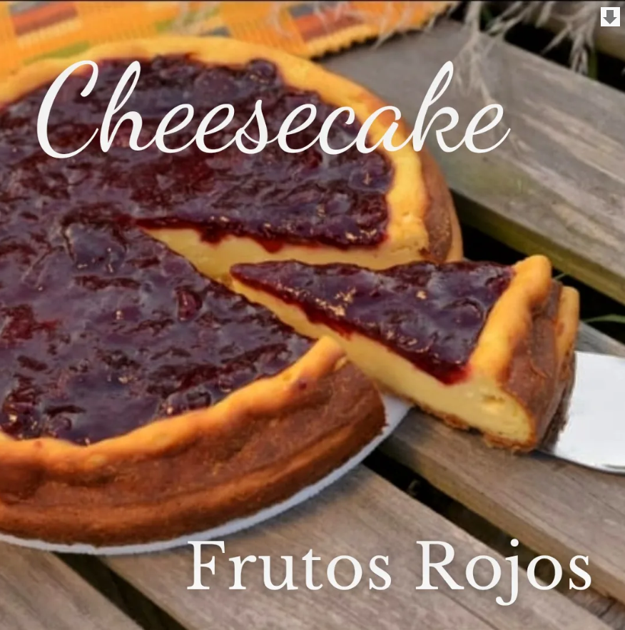
Introducción
Tahona Recetas de Origen. Es una panadería y pastelería artesanal estilo europea que vende principalmente a domicilio. Con el tiempo paso de ser una empresa pequeña a mediana, y a medida que crecía también se hizo mas evidente un problema: la gestión manual de pedidos, facturación e inventario.

Slide 3
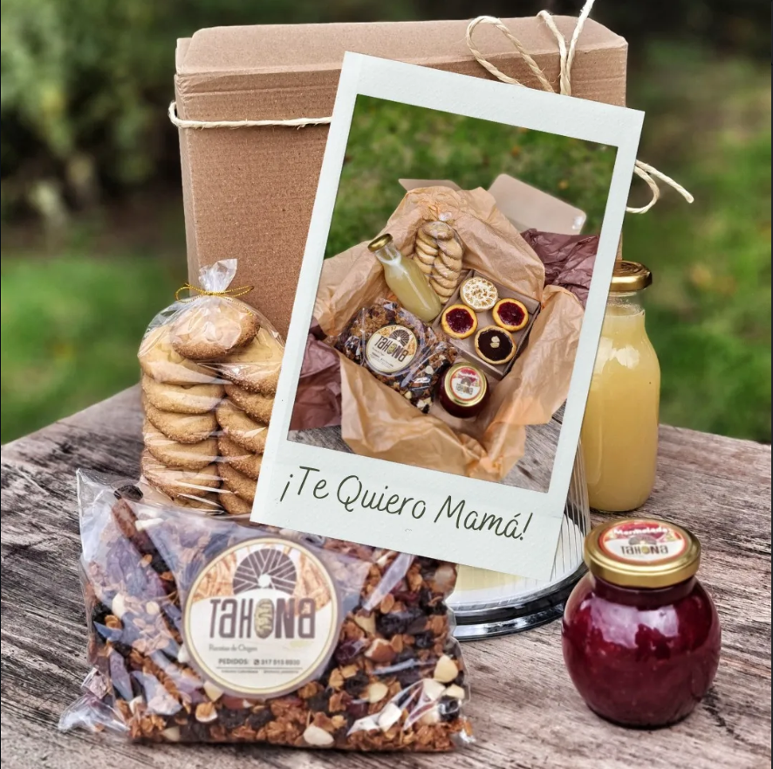



El problema de Tahona

Slide 4

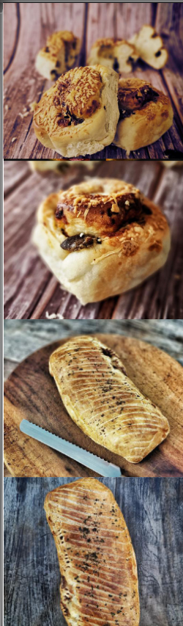
Errores de Gestión
Toma de Pedidos, Facturación y Despacho
Esta empresa funciona a través de las ventas a domicilio y un modelo de producto solicitado producto que entra a producción (no se hacen productos si no han sido solicitados), por lo que todos los pedidos se reciben a través de llamada o WhatsApp y luego son ingresados en hoja de producción, y hoja de despacho (Cada cosa se hace manualmente y por separado).
Lo cual provoca que cada venta sea ingresada individualmente.

Slide 5

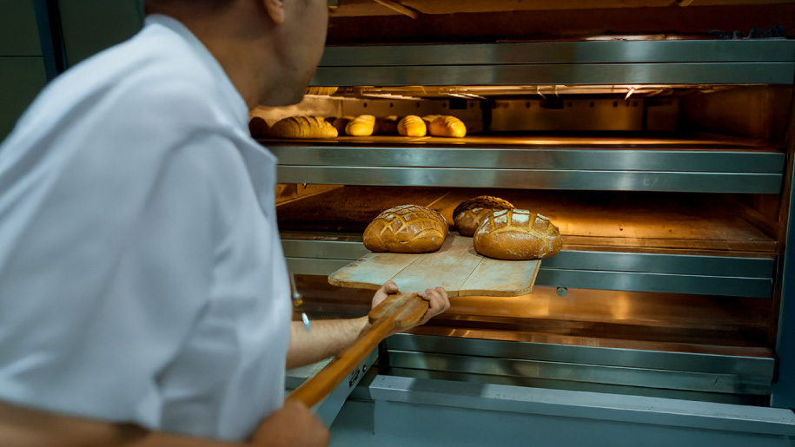

Consecuencias que conlleva
Perdidas de Información: Errores humanos que conlleva a la perdida de ventas.
Retrasos en producción: Si el producto no se ingresa o es ingresado incorrectamente provoca retrasos mientras se valida la información del producto o peor que toque volver a realizar este.
Retrasos en despacho: Si el producto no esta listo a tiempo provoca un retraso en toda el área de despacho.
Perdidas de ventas y de clientes: Debido a insatisfacciones en el servicio provoca el desinterés del cliente y que desista de volver a adquirir un producto de esta empresa.

Slide 6
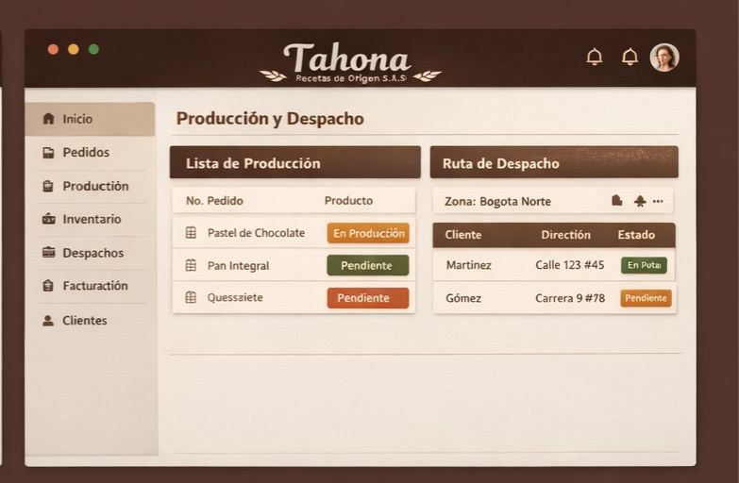
La solución al problema

Slide 7
Aplicación de Gestión de Inventario
Consiste en crear un programa el cual integre los requerimientos solicitados por la empresa Tahona Recetas de origen, los cuales son:
La implementación de una pagina web.
Sistema centralizado de gestiona miento de pedidos, que incluya:
Toma de pedidos por los medios tradicionales.
Gestión automática de hoja de producción y despacho.
Facturación electrónica.
Gestión de Inventario de materias primas.

Slide 8
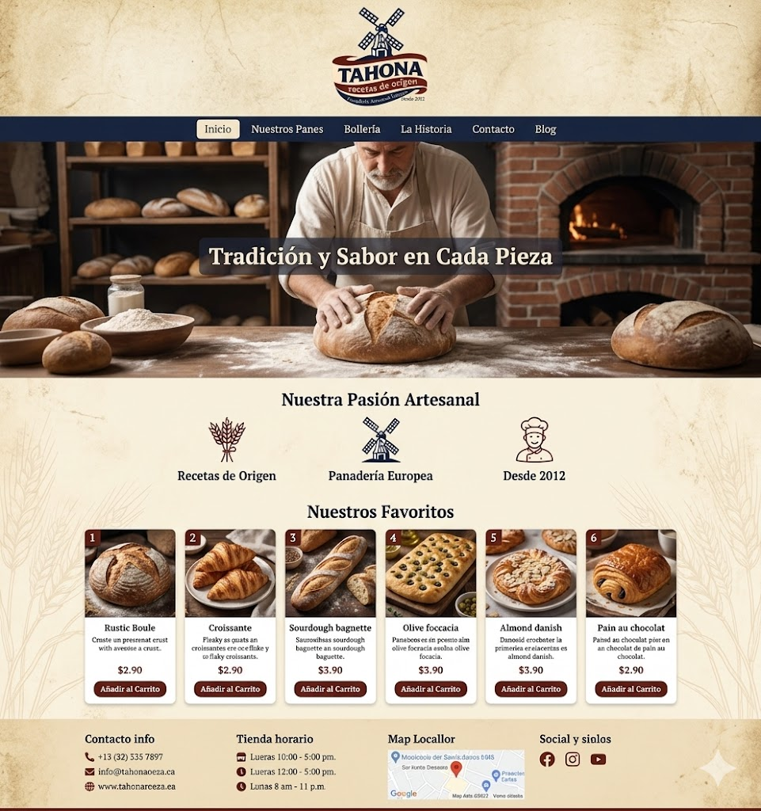
¿Cómo funcionaria?
Multiplataforma Android, IOS, Windows.
Enlazada con la pagina web.
Sugerencias y automatización de funciones con ayuda de Inteligencia Artificial Integrada.

Slide 9
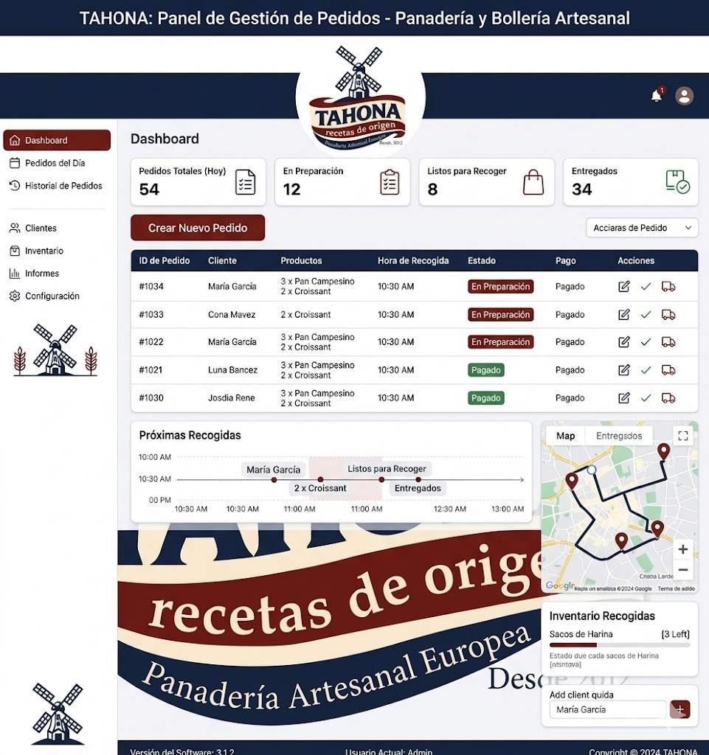
Funciones Principales
Principalmente son 4 funciones las cuales se van a explicar mas detalladamente a continuación:
Ingreso de Pedidos
Facturación integrada
Hoja de Producción y despacho.
Control de Inventario.

Slide 10
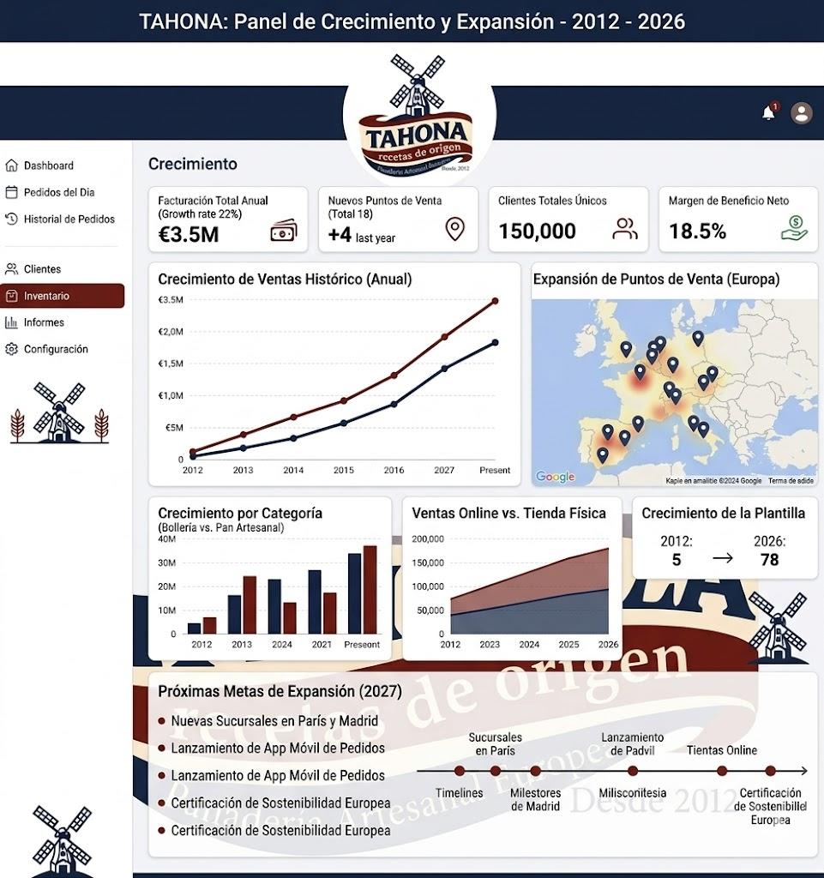
¿Cuál seria su alcance?
El software principalmente esta diseñado para el tamaño actual de la empresa, pero eso no significa que este no pueda ser escalable, esta diseñado de manera centralizada para que a medida que crezca la empresa también lo pueda hacer el software, con el fin de apoyar y aumentar la eficiencia de esta.

Slide 11

derechos de autor
Este proyecto de software, desarrollado para la empresa tahona recetas de origen, se encuentra protegido por las normas de propiedad intelectual y derechos de autor vigente.

Slide 12


MUCHAS GRACIAS
Instagram.

